Slide 1
מבוא לפילוסופיה של הדת
שיעור 8 – דת ללא ראיות: חלק ב’
אלווין פלנטינגה ואפיסטמולוגיה רפורמיסטית

Slide 2
הערות על/בעקבות המטלה:
עניינים טכניים
תדאגו לוודא שאתם מבינים את ההוראות ושאתם מבצעים בדיוק אותם.
אין משמעות לנקודות בודדות. אי אפשר להיכנס לרזולוציה כזו.
אם אתם מתייחסים למשהו – תתייחסו אליו ברצינות. עדיף לא להתייחס מלהתייחס בחפיף.
בכל מקרה – אם יש שאלה – אני פה. אפשר ואפילו כדאי לפנות אלי.

Slide 3
הערות על/בעקבות המטלה:
עניינים מהותיים
כמה מושגים שהרבה התבלבלו בהם:
  טענה/טיעון.
  מטאפיזיקה (זה לא אומר 'על טבעי')
ספקנות זה לא פתרון לכל בעיה. או במילים אחרות – ספקנות זה לא שיטה טובה לבקר טיעון.
היסק להסבר הטוב ביותר – שימו לב שמדובר בהיסק השוואתי. כלומר, צריך להסביר למה הסבר מסוים הוא טוב, וגם למה הוא יותר טוב מהסברים אחרים. בנוסף, הוא מניח שהתופעה הנידונה אכן נדרשת להסבר (או, במילים אחרות, שההסבר שאין הסבר הוא לא הסבר טוב).

Slide 4
שאלות?

Slide 5
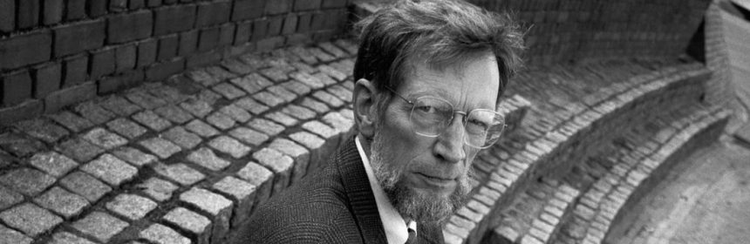
  פלנטינגה – מבוא וביוגרפיה קצרה

Slide 6
חלק א'
רקע אפיסטמולוגי

Slide 7
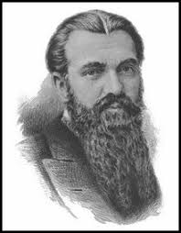
האתגר האוידנציאליסטי
  תזכורת – העמדה האוידנציאליסטת
  העמדה האוידנציאליסטית – כל אמונה צריכה להיות מבוססת אך ורק על ראיות, ולהיות מותאמת לעוצמת הראיות.
  או במילים אחרות: אין זה מוצדק לאחוז באמונה בעוצמה מסוימת, בלא ראיות מספיקות.
  הביקורת האוידנציאליסטית על הדת:
  יהיה זה מוצדק להאמין באלוהים רק אם יש לכך ראיות.
  אין ראיות לקיום אלוהים.
  לכן, אין זה מוצדק להאמין בקיומו של אלוהים.
  רוב הפילוסופים (והתיאולוגים) קיבלו את 1 ולכן ניסו לדחות את 2. המטרה של פלנטינגה היא לתקוף את הנחה 1 (וגם את 2 – אבל לא במאמר הזה).

Slide 8
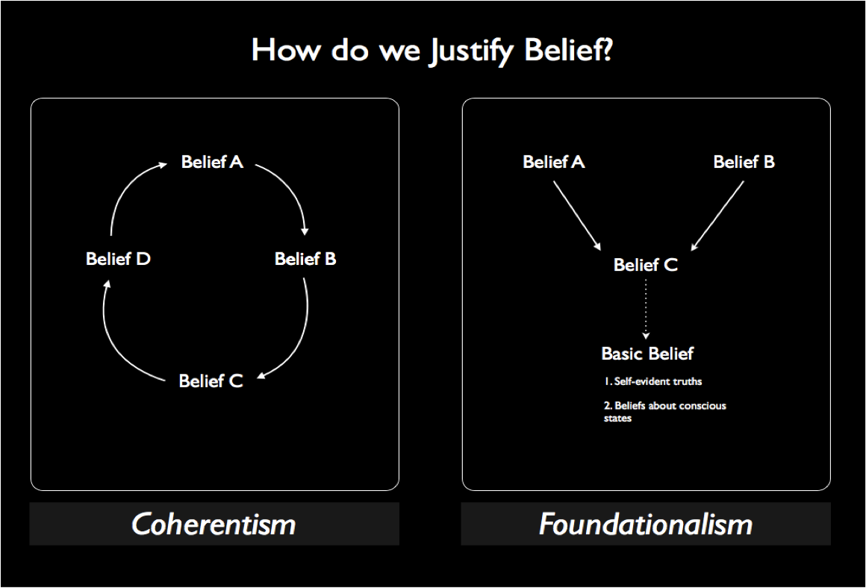
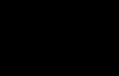
יסודנות VS קוהרנטיזם
(או: דקארט VS קווין)

Slide 9
תכונות של האמנות בתוך מבנה
יסודי VS לא יסודי.
עוצמת אמונה.
עומק האמונה (ההקשריות שלה עם אמונות אחרות).

Slide 10
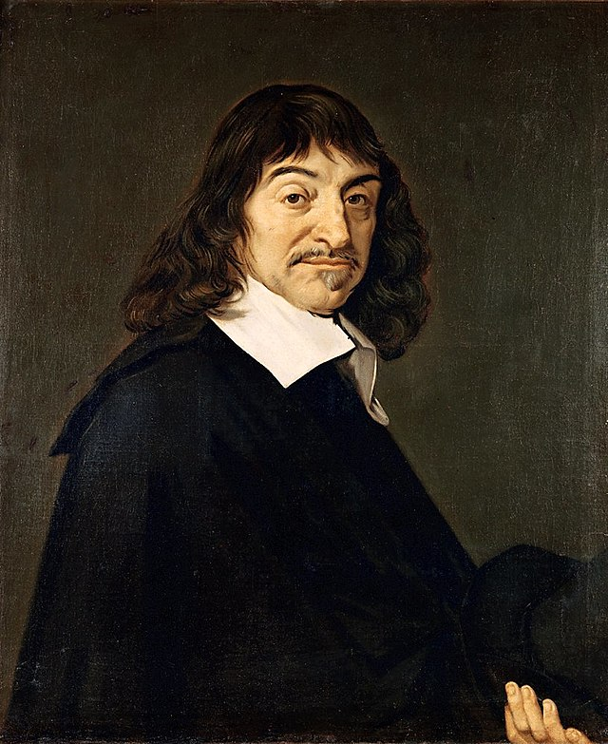
יסודנות קלאסית - אפיון
  לדעת יסודני-קלאסי, אמונה בסיסית יכולה להיות מוצדקת רק אם היא עונה לפחות לאחד התנאים הבאים:
      ברורה מאליה (Self Evident) – טענה שמספיק להבין אותה כדי לדעת שהיא נכונה.
        דוגמאות: 1+2=3, אין גבר שהוא גם נשוי וגם לא נשוי, בעבור כל טענה p, החיבור של הטענה עם שלילתה הוא שקרי.
      נתונה לחושים – טענה שדרך החושים אנו יודעים שהיא נכונה.
        דוגמאות: אני רואה ירוק.
      מושרשת – טענה שעצם האמונה בה הופכת אותה לנכונה.
        דוגמא: אני חושב משמע אני קיים, כואב לי.
  העמדה היסודנית-הקלאסית:
    בכל מבנה-תבוני רציונלי יש מערכת האמנות בסיסיות – טענות אשר לא התקבלו על בסיס האמנות אחרות.
    במבנה-תבוני רציונלי האמנות בלתי בסיסיות נתמכות באופן פרופורציונלי ליסודות.
    במבנה-תבוני רציונלי האמנות בסיסיות יהיו או ברורות-מאליהן או מושרות או נתונות לחושים.
רנה דקארט
(1596-1650)

Slide 11
חלק ב'
אפיסטמולוגיה רפורמיסטית

Slide 12
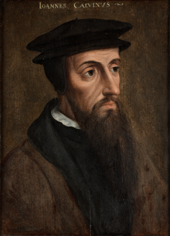
העמדה הרפורמיסטית/קלוויניסטית
רקע:
קלוויניזם זה תת-זרם של הזרם הפרוטסטנטי.
לא נוכל להיכנס פה לפרטים, וזה גם לא הכרחי.
מבחינתי מה שחשוב זה שהזרם הזה התנגד לאמונה דתית המבוססת על ראיות (הוא בעצם התנגד לתיאולוגיה הטבעית).
ז'אן קלווין
(1509-1564)

Slide 13
העמדה הרפורמסטית
אבא מחזיק את ילדו על זרועו, מנשקו, מחבקו, מאכיל אותו. ישאל מאן-דהוא את הילד: מי מחזיק אותך על הידיים? יענה לו הילד: אבי. יגיד לו מישהו: לא זהו אביך? (תוך כדי שמצביע על אדם אחר), הילד יראה באצבע על אביו ויאמר הרי זהו אבי! הוא אינו צריך ראיות, הוא צריך רק מראה באצבע: זהו אבי! במצב כזה יכולה להיות לו לילד אהבה אמיתית לאביו, אך מה אם הילד אינו מכיר את אביו וצריכים להוכיח לו בראיות שזהו אביו? אז כבר לא יכולה להיות אהבה אמיתית.
החפץ חיים (ישראל מאיר הכהן, 1838-1933)
''תיאולוגיה טבעית, המנותקת מכל התגלות ומתעסקת אך ורק בתצפיות ובמחקרים על העולם בו בני האדם חיים פשוט אינה קיימת... הן מבחינת תיאולוגית והן מבחינת הדת האל הוא נקודת המוצא... אנו מקבלים את הרושם שהאמונה באלוהים מבוססת לחלוטין אך ורק על ההוכחות האלו. אך אמונה שכזו תהיה אמונה אומללה מכיוון שהיא מעוררת את קוראת לאל היא זקוקה קודם להוכיח את קיומו. ההפך הוא הנכון. אין ולו אובייקט אחד אשר אנו מהססים אם להאמין בקיומו לפני שמוצגים בפנינו הוכחות מוחלטות לכך. קיומו של העצמי, של העולם הסובב אותנו, של חוקים מוסריים ולוגיים וכו'. אנו משוכנעים באופן כה עמוק על ידי הרשמים הברורים שדברים אלו מותירים על תודעתנו כך שאנו לא צריכים שום טיעון או ראיה. אנו מקבלים את האמונות האלו באופן ספונטני ובלתי רצוני. אותו הדבר נכון גם בכל הנוגע לאל. ההוכחות לכאורה אינם הבסיס הראשוני לביטחון שלנו באל. הביטחון הזה מבוסס אך ורק על אמונה. כלומר – על ידי העדות הספונטנית שכפויה עלינו מכל כיוון‘’
הרמן בווניק (1854-1921) – תיאולוג קלוויניטסי

Slide 14
דחיית היסודנות הקלאסית
  ''הטענה היסודנית היא או שקרית או כזו שאימוץ שלה על ידי היסודני הוא הפרה של המחויבות האפיסטמית שלו. זאת מכיוון שהיסודני לא מכיר כל טיעון או ראיה עבור הטענה היסודנית. לכן, אם הטענה היסודנית היא אמיתית אז על ידי אימוץ שלה הוא יפר מחויבות אפיסטמית שלו. אם כך, הטענה היסודנית היא או שקרית או כזו שהיסודני לא יכול לאמצה באופן רציונלי.''
  במילים אחרות: העמדה היסודנית הקלאסית מחייבת את האדם המקבל אותה לא לקבל את העמדה עצמה שכן היא לא יסודית כיאות ואף לא נובעת מטענה יסודית כיאות.

Slide 15
אז מה החלופה?
המקרה המוזר של נפילת עיקרון האימות.
השיטה של פלנטינגה:
  ''הקריטריון ליסודיות-כיאות חייב להיבנות מלטה-למעלה ולא להפך. אסור להגיע אליו מתוך מחשבה טהורה אלא על ידי בחינה של הדוגמאות הרלוונטיות. ''

Slide 16
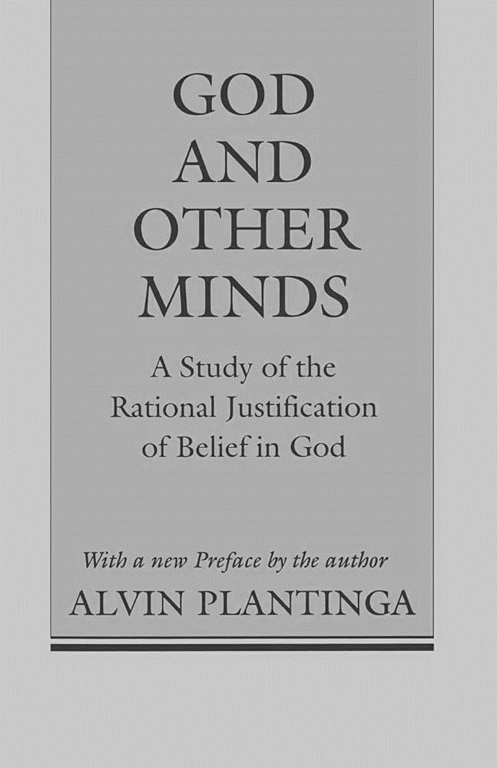
God and Other Minds
על האנלוגיה בין אלוהים לנפשות אחרות
  מבנה הספר והמהלך המרכזי.
  סיכום הספר:
    ''אם האמונה שלי בנפשות אחרות רציונלית, כך גם האמונה שלי באלוהים. אבל, ברור שהראשונה רציונלית, מכאן, אם כן, השנייה.''

Slide 17
חלק ג'
העמדה הרפורמיסטית - דיון

Slide 18
הבהרת העמדה
מה היחס לראיות לקיומו של אלוהים?
אם כך, מה התפקיד של פילוסוף דתי? בעיקר להדוף ביקורות.
עוד נקודות שלא נגענו בהן:
  Sensus divinitatis
  מודל אקווינס/קלווין (A/C Model)
  Warrent

Slide 19
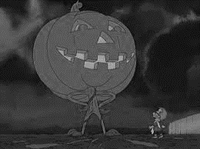
ביקורת – הדלעת האדירה
''יהיה זה מפתה להעלות את סוג השאלה הבאה. אם האמונה באלוהים היא יסודית-כיאות, מדוע לא כל אמונה היא יסודית-כיאות? האם לא נוכל לומר דבר דומה על כל סטייה מוזרה שעולה על רוחנו? מה בכל הנוגע לוודו ואסטרולוגיה? מה בנוגע לאמונה שהדלעת האדירה המתגלית אלינו בליל כל הקדושים (halloween)? האם אני יכול לאמץ את האמונה הזו באופן נאות כיסודית?...
ברור שלא. לפי האפיסטמולוג-הרפורמטור, בתנאים מסוימים אמונות מסוימות הן יסודיות-כיאות; אותן אמונות עצמן יכולות שלא להיות יסודיות-כיאות תחת תנאים אחרים. נניח שאני מאמין שאני רואה עץ: אמונה זו היא יסודית-כיאות בתנאים אותן קשה לתאר במדויק אך כאלו הכוללים דבר מה מסוים הנראה בפניי בעל מאפיינים מסוימים. אותה האמונה עצמה איננה בסיסית כיאות במקרה בו אני יודע שאני יושב בחדרי, שומע מוזיקה ועוצם את עיני. טענתו של האפיסטמולוג-הרפורמטור היא שישנם תנאים מסוימים, אשר לרוב מתקיימים, בהם האמונה באלוהים הינה יסודית-כיאות; אך איזו סיבה יש לחשוב שדבר זה מחייב אותו לעמדה לפיה כל אמונה היא יסודית כיאות בכל מצב?.. האם זה רק מכיוון שהוא דוחה את הקריטריון ליסודיות-כיאות אותו סיפק היסודני-הקלאסי? אך למה שדבר כזה יחייב אותו לעמדה כזו סובלנית ובלתי רציונלית?

Slide 20
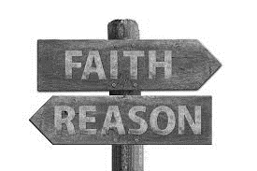
ביקורת2 – פידאיזם?
  הקדמה – מה זה פידאיזם?
  התגובה של פלנטינגה: ''הקריטריון ליסודיות-כיאות חייב להיבנות מלטה-למעלה ולא להפך. אסור להגיע אליו מתוך מחשבה טהורה אלא על ידי בחינה של הדוגמאות הרלוונטיות. אך אין כל סיבה להניח מראש כי כולם יסכימו על הדוגמאות. כמובן שהנוצרים יסברו שהאמונה באלוהים היא נאותה ורציונלית לחלוטין. יתר על כן, אם יתברר שהיא לא מאומצת על בסיס טענות אחרות אז הנוצרי יסיק כי היא יסודית-כיאות. ייתכן כי תלמידיהם של ברטראנד ראסל... יחלקו על כך; אך מדוע דבר זה רלוונטי? האם הקריטריון שלי, או זה של הקהילה הנוצרית, צריך להתאים לדוגמאות שלהם? בוודאי שלא. הקהילה הנוצרית אחראית על הדוגמאות שלה, לא שלהם.''

Slide 21
תודה!

